Slide 1
Oversikt over rettslige aktiviteter og beslutnings-prosesser som inngår i systemutviklingsarbeider
Dag Wiese Schartum

Slide 2
Hva emnet handler om
FINF4021 handler om fremgangsmåter/metoder for å utvikle systemløsninger «med jus» i, dvs. systemer som har et rettslig innhold, som i større eller mindre grad innebærer automatisert rettsanvendelse
Fremstillingen er empirisk basert og normativ
Systemutvikling i norsk offentlig forvaltning vil – i større eller mindre grad - avvike fra fremstillingen i Schartum 2018
Samme rettslige hensyn kan ofte ivaretas på annen måte enn foreskrevet her, men de må – etter min mening – ivaretas
Antar generelt at norske offentlig forvaltning mangler alternative, rettslig begrunnede metoder

Slide 3
Et lite eksempel på hva emnet handler om: kontantstøtteloven § 2 første ledd
Kontantstøtte ytes for barn mellom 1 og 2 år​ som er bosatt​ i riket, og som ikke eller bare delvis gjør bruk av barnehageplass som det ytes offentlig driftstilskudd for, jf § 7 tredje ledd»»
HVIS barnets alder er < 1 år og > 3 år
OG barnet er bosatt i riket
OG barnet ikke gjør bruk av barnehageplass
ELLER det er skriftlig avtalt redusert oppholdstid
OG avtalt oppholdstid er < 20 timer per uke
OG barnehagen mottar offentlig driftstilskudd
SÅ rett til kontantstøtte
Transformert til programkode
Opplysning fra
folkeregisteret
Opplysning fra
folkeregisteret
Opplysning fra kommunen
Opplysning fra kommunen
Opplysning fra kommunen
Opplysning fra kommunen

Slide 4
Inndeling av systemutviklingsarbeidet i åtte faser
Systemutvikling betegner komplekse arbeidsprosesser som inneholder langt mer enn å ta stilling til rettsspørsmål
Fremstillingen i Schartum 2018 identifiserer de rettslige spørsmålene og angir anbefalte fremgangsmåter
Fremstillingen omfatter ikke hele prosessen til ferdig kode, og for teknisk utviklingsarbeid vises det til akseptert systemutviklingsmetode
Denne fremstillingen er basert på inndeling i 8 faser:
A) Prosjektetableringsfasen (kapittel 4)
B) Fase for aktøranalyse og systemavgrensing (kapittel 5)
C) Innrammingsfasen (kapittel 6)
D) Fasen for innsamling av rettskilder (kapittel 7)
E) Spesifiseringsfasen (kapittel 8)
F) Fase for innbygging av personvern og rettssikkerhet (kapittel 9)
G) Dokumentasjonsfasen (kapittel 10)
H) Fase for regelverksutvikling (kapittel 11)
Selv om faseinndelingen ser lineær ut, forutsetter den selvsagt nødvendig revurdering/iterasjon

Slide 5
Historisk og praktisk overblikk
Automatisert rettsanvendelse i offentlig forvaltning er «eldgammelt»!
«Mekanisert rettsanvendelse» og hullkort
Pensjonssystemet som gjennomførte folketrygdlovens (1966) bestemmelser om alders- og uførepensjon (utviklet fra 1963/64) trolig første store eksempel i Norge på et «rettslig beslutningssystem»
Eksempler på aktuelle systemer: Systemer innen NAV, Skatt, Tolletaten, Lånekassen, Husbanken, Landbruksdirektoratet, Samordna opptak, opptak til videregåede opplæring mv.
Typisk for systemene er at de hviler på lovgivning som lar seg formalisere i form av programkode
Også typisk at de gjelder mange saker som gir mulighet for standardisert behandlingsopplegg (jf. «masseforvaltning» og «massesaksbehandling»)

Slide 6
Sideblikk på «ny» som maskinlæring og stordataanalyse
Maskinlæring/stordata kan neppe brukes til å automatisere rettsanvendelsen i enkeltsaksbehandling
Årsaken er at maskinlæring innebærer anvendelse av statistiske metoder, og lett støter an mot flere rettsprinsipper (jf. offentlighetsprinsippet, dataminimeringsprinsippet, forsvarlig saksutredning, kontradiksjonsprinsippet, adgangen til overprøving)
Maskinlæring er vel egnet til å analysere faktiske forhold som grunnlag for å
bedømme risiko, sannsynlighet mv
politikkutforming
Maskinlæring kan tenkes å erstatte skjønn
Lånekassen har vurdert om de skal teste ut metoden for å erstatte skjønn i visse tilfeller av utsatt tilbakebetaling av lån, jf. tilbakebetalingsforskriften 7-2 annet ledd: «Dersom det er sannsynleg at låntakaren vil få innvilga ein søknad om sletting av renter for ein periode, kan det bli gitt betalingsutsetjing for denne perioden»
Her er det mulig å anvende ML på et historisk materiale og beregne sannsynligheten for at nye saker ville fått samme resultat
Dermed lukkes imidlertid vurderingstemaet og tidligere vurderinger blir forsterket → hindrer rettsutvikling uten lovendring
Annen «ny» teknologi er minst like viktig; f.eks. sensorteknologi, dvs. teknologi som «leser den virkelige verden» (tilstander og prosesser mv, inkludert i menneskekroppen)
I dette emnet kommer jeg primært til å forutsette «standard», ikke-lærende programkode, dvs. til den teknologien som er helt dominerende i offentlig forvaltning og ellers

Slide 7
Rettslige beslutnings(støtte)systemer
Rettslige beslutnings(støtte)systemer
Systemer som inneholder representasjoner av de rettsregler som er utledet fra autentiske rettskilder i rettskildesystemet
Gjør det mulig å automatisere rettsanvendelsen – helt eller delvis
Brukes typisk til å treffe enkeltvedtak (eller andre enkeltavgjørelser)
Rettslige beslutningssystemer
Høy automatiseringsgrad, resultatet overprøves ikke av menneske
Rettslige beslutningsstøttesystemer
Hovedpoenget med slike systemer er å gi støtte til manuelle vedtak
Kan inneholde noe automatisert rettsanvendelse, men resultatet fra maskinen blir vurdert av et menneske
I dette emnet vil vekten være på beslutningssystemer
Systemer med «innebygget» personvern og rettssikkerhet, vil ofte være at typen beslutningsstøttesystem, jf. Schartum 2018, kap. 9

Slide 8
Automatisert rettsanvendelse
«Automatisering» brukes her om automatisering av rettsanvendelse
Slik automatisering, forutsetter at rettsreglene er gitt en rettsriktig representasjon i et datamaskinsystem
Innebærer at vi må
identifisere og fortolke relevante rettskilder i samsvar med rettskildeprinsippene, og
utlede og uttrykke rettsregler på en måte som kan være gjenstand for programmering
Nevnte overgang fra rettskilder til programkode, kaller vi transformering
Transformering innebærer overgang fra rettsregler uttrykt i naturlig språk til rettsregler uttrykt i formelle språk
Det vil si: fra språk som er uttrykksfullt og tvetydig, til standardisert og entydig
Transformeringen innebærer mao. tolkningsvalg og «avskaffelse» av rettslig tvil – om ikke formelt, så i praksis

Slide 9
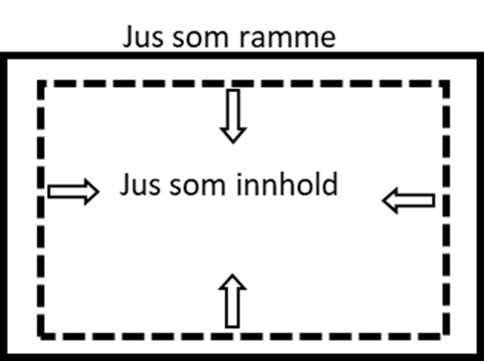
Jus som ramme og jus som innhold
Emnet FINF4021 handler om utvikling av rettslige beslutningssystemer
Dette utviklingsarbeidet inneholder to hovedgrupper juridiske spørsmål;
Sikre at systemet får et rettsriktig innhold («jus som innhold», er de rettsregler som gis en formell representasjon i systemet, dvs. som transformeres)
Det er dette emnet primært handler om, og som jeg kommer tilbake til i senere forelesninger
Sikre at systemet for øvrig er i samsvar med gjeldende rettsregler, herunder at det har blitt til på lovlig måte («jus som ramme»)
Jus som ramme (rettsregler som ikke gis en formell representasjon i systemet)
«Generell rettslig ramme» – gjelder ikke selve myndighetsutøvelsen (anskaffelsesregelverk, åndsverkslov, arbeidsmiljølov mv)
«Systemkrav» – rettslige krav til hvordan systemet skal være (formål, rettslig grunnlag, krav til skjemaer mv.)
«Saksbehandlingsbestemmelser» - bestemmelser om hvordan saksbehandlingen skal skje
Kan ofte gjøres til «innhold», avhengig av økonomiske og pragmatiske vurderinger (jf, f.eks. en innsynsrutine som legger til rette for at folk kan bruke innsynsretten sin)
Krav til innebygget personvern er et «mykt» pålegg om at personvern-lovgivningen mv. skal gjøres til innhold i systemløsninger (men ikke bare i rettslige beslutnings(støtte)systemer)

Slide 10
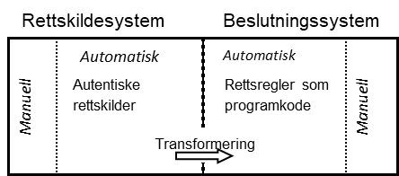
Fra rettskildesystem til beslutningssystem
«Rettskildesystem» brukes om den samlingen autentiske rettskilder som er aktuelle for trans- formering
Dette rettskildematerialet er særegent for hvert system, og vil i meget stor grad bestå av aktuell særlovgivning på vedkommende forvaltningsområde
Etablering av slik egen samling rettskilder, er funda- mentet for transformeringsarbeidet, og en forut- setning for transformeringen, se Schartum 2018, kap. 7
Den rettslige rammen er forholdsvis fast, og vil i liten grad variere fra system til system, jf. den lovgivning som er drøftet i Schartum 2018, kap. 6.
Jeg forutsetter derfor ikke eget rettskildesystem for å identifisere den rettslige rammen

Slide 11
Rettslige systemavgjørelser
Rettslige systemavgjørelser betegner en egen type rettslig avgjørelser, som særlig gjelder:
Hvordan tolkningstvil skal løses i systemet
Hvordan skjønn skal håndteres i systemet
På hvilken måte eksisterende rettsregler på området må suppleres
Er rettslige systemavgjørelser (RSA) avgjørende for hvordan enkeltsaker blir behandlet (og altså ikke bare veiledende avgjørelser som kan fravikes), må RSA sies å representere myndighetsutøvelse, lignende tradisjonelle avgjørelsestyper (jf. neste bilde)

Slide 12
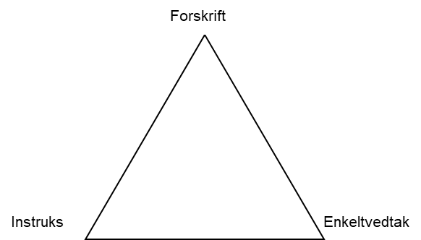
Forholdet mellom rettslige systemavgjørelser og tradisjonelle avgjørelsestyper
RSA₂
RSA₁
RSA₃

Slide 13
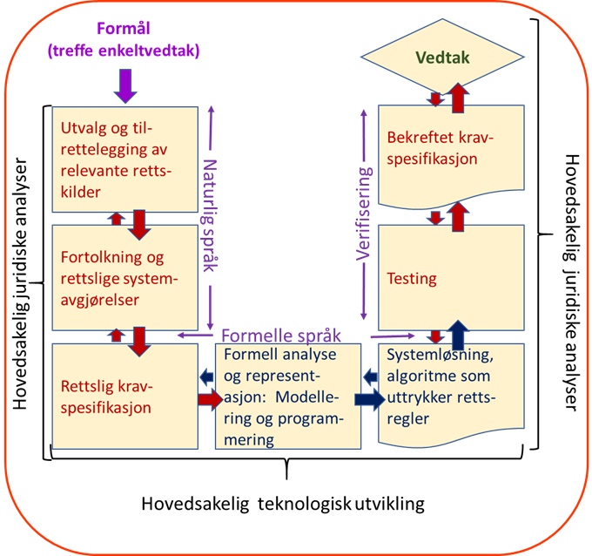
Oversikt over transformeringsprosessen

